Slide 1
大中票券債券市場展望雙週報
2023/06/26
Peter Tsai

Slide 2
市場回顧
最近二週，美債10y利率呈現區間整理格局，雖然FED在6月暫停升息，但暗示7月升息機會大；而近期經濟數據呈現放緩，顯示對升息將導致經濟衰退的擔憂，令市場利率走勢暫時處於區間整理。美債10y利率最新收在3.7347%。台灣公布發債計畫，顯示第三季將發行1050億元公債，低於去年同期的1107億元。利率仍在低檔整理，債市氣氛不偏空。利率如有攀升，不乏終端買盤進場支撐。上週，10y利率收在1.16%，5y收在1.08%。

Slide 3
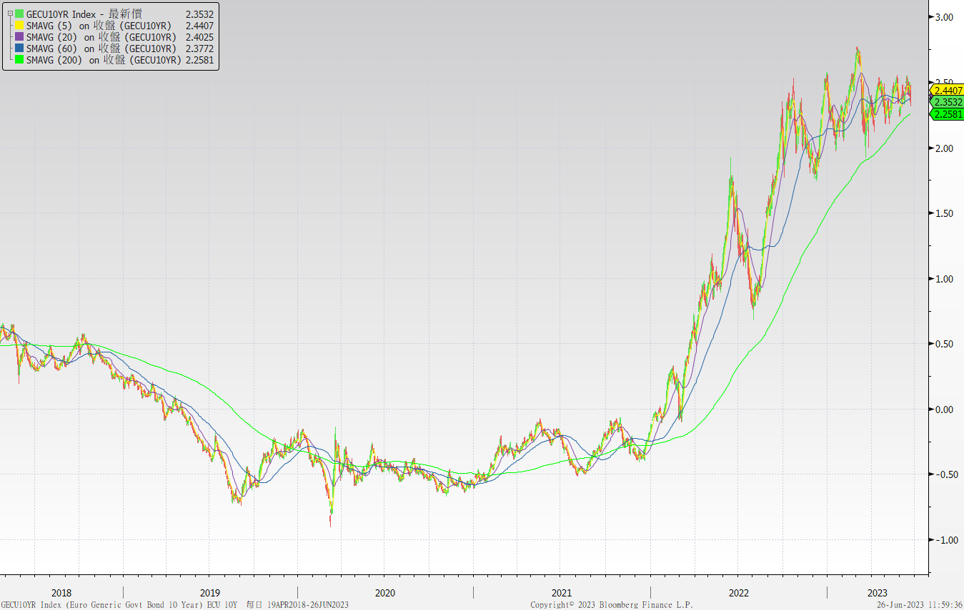
歐債十年期利率走勢圖

Slide 4
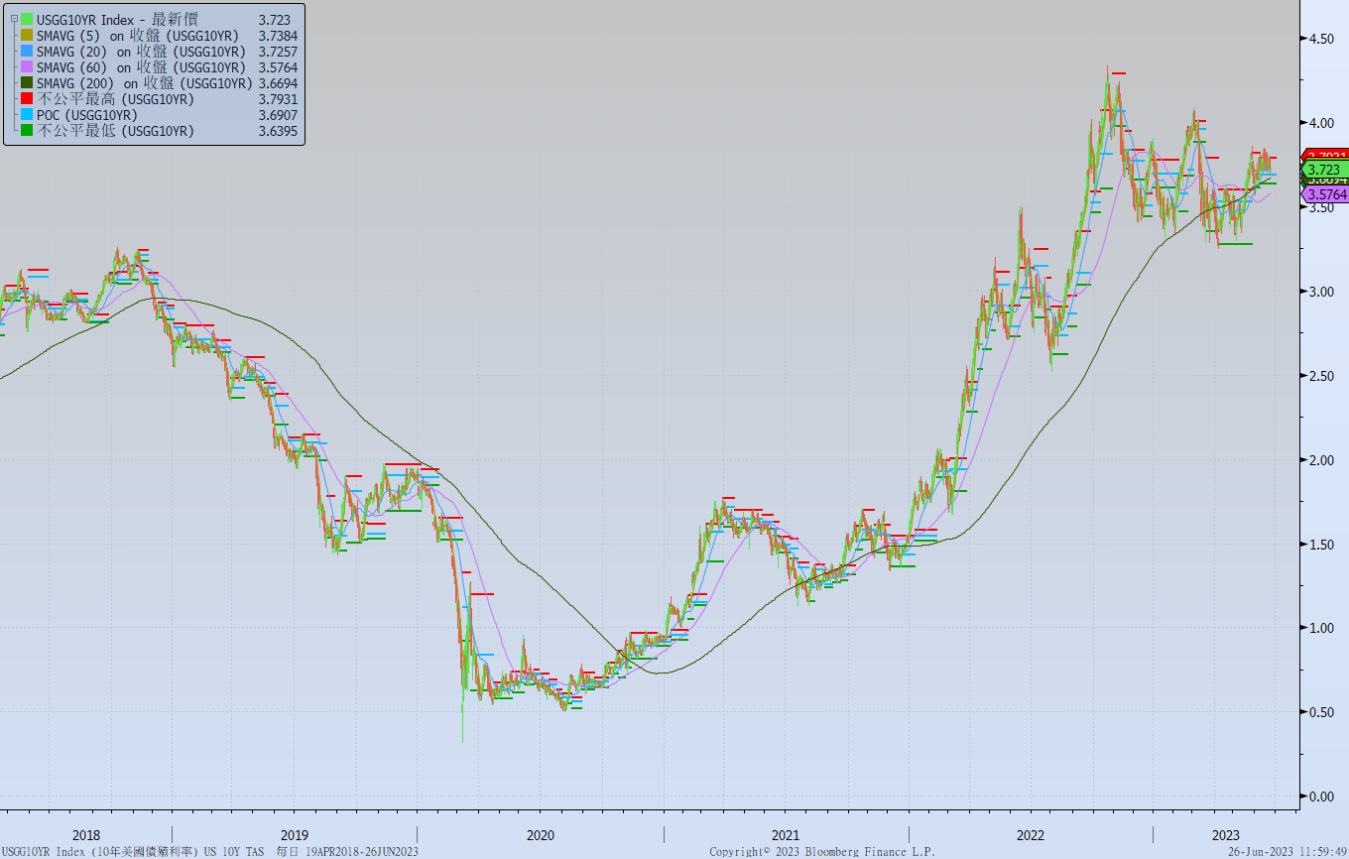
美債十年期利率走勢圖

Slide 5
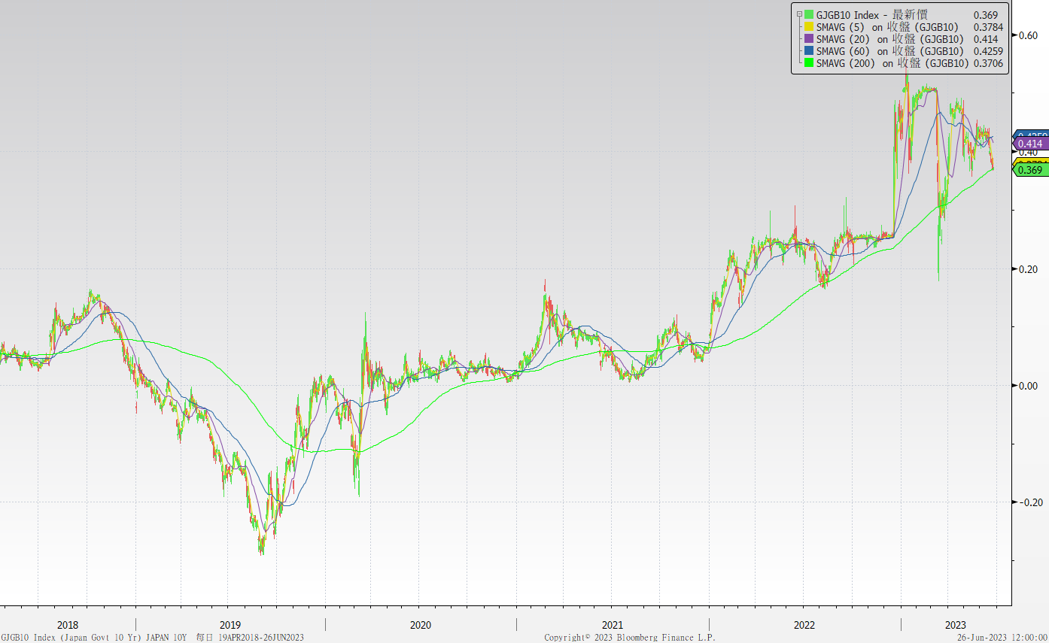
日債十年期利率走勢圖

Slide 6
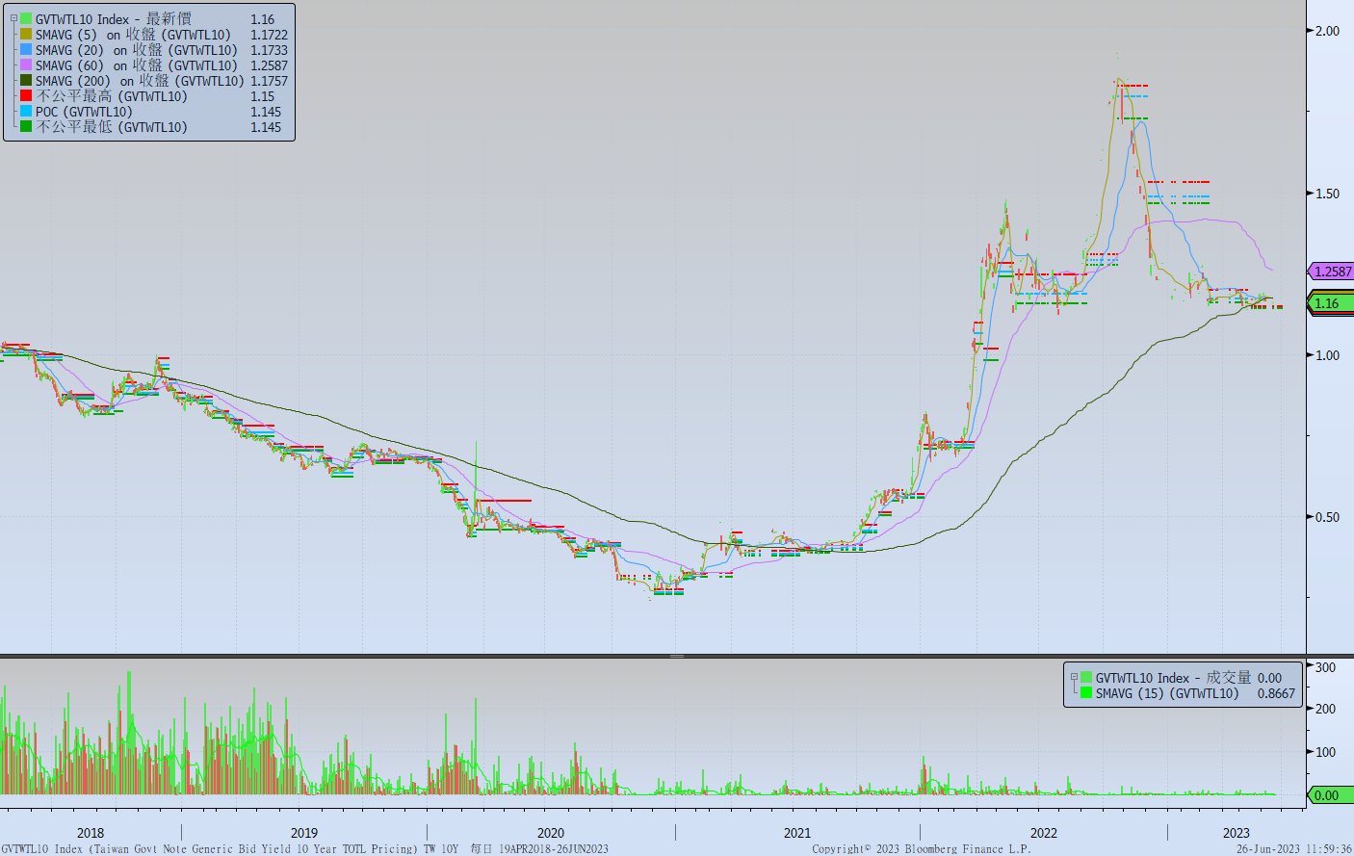
台債十年期利率走勢圖

Slide 7
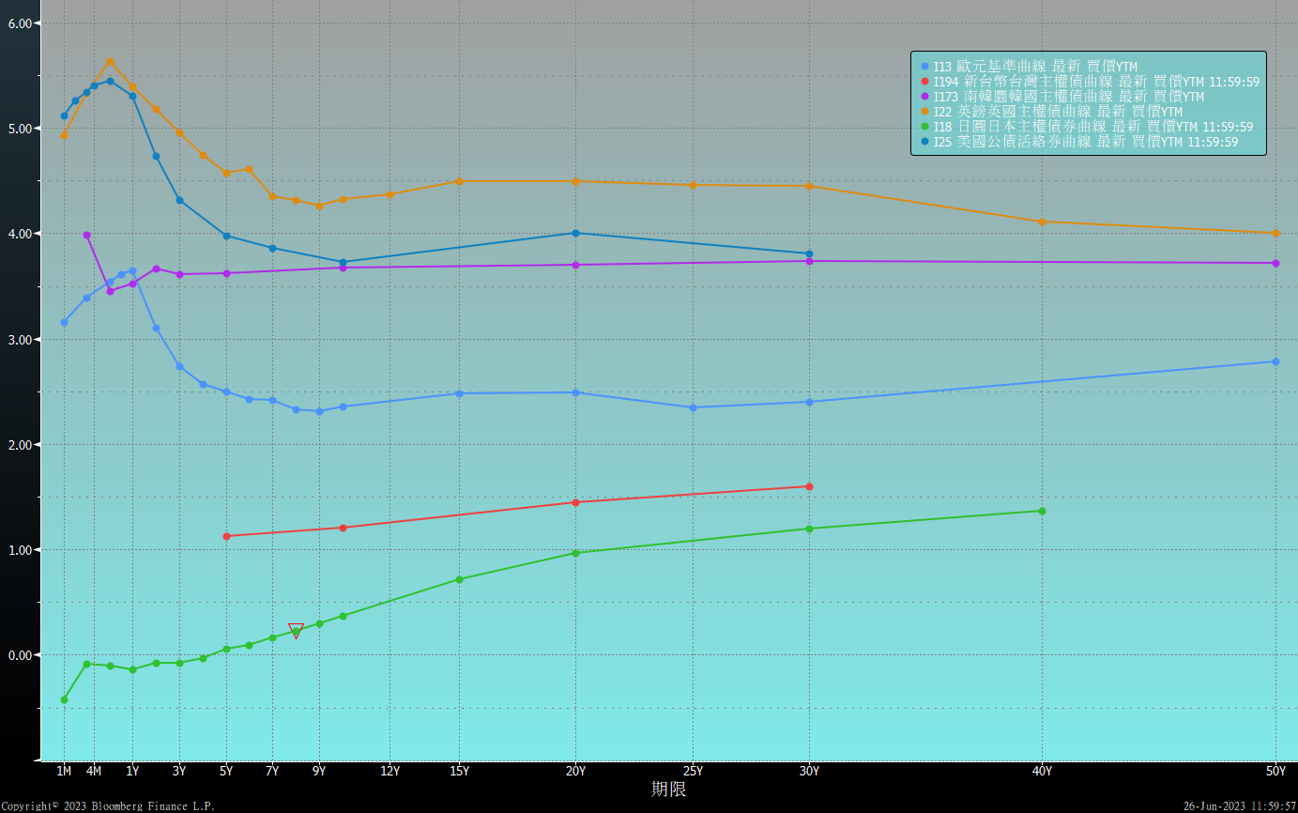
主要國家殖利率曲線

Slide 8
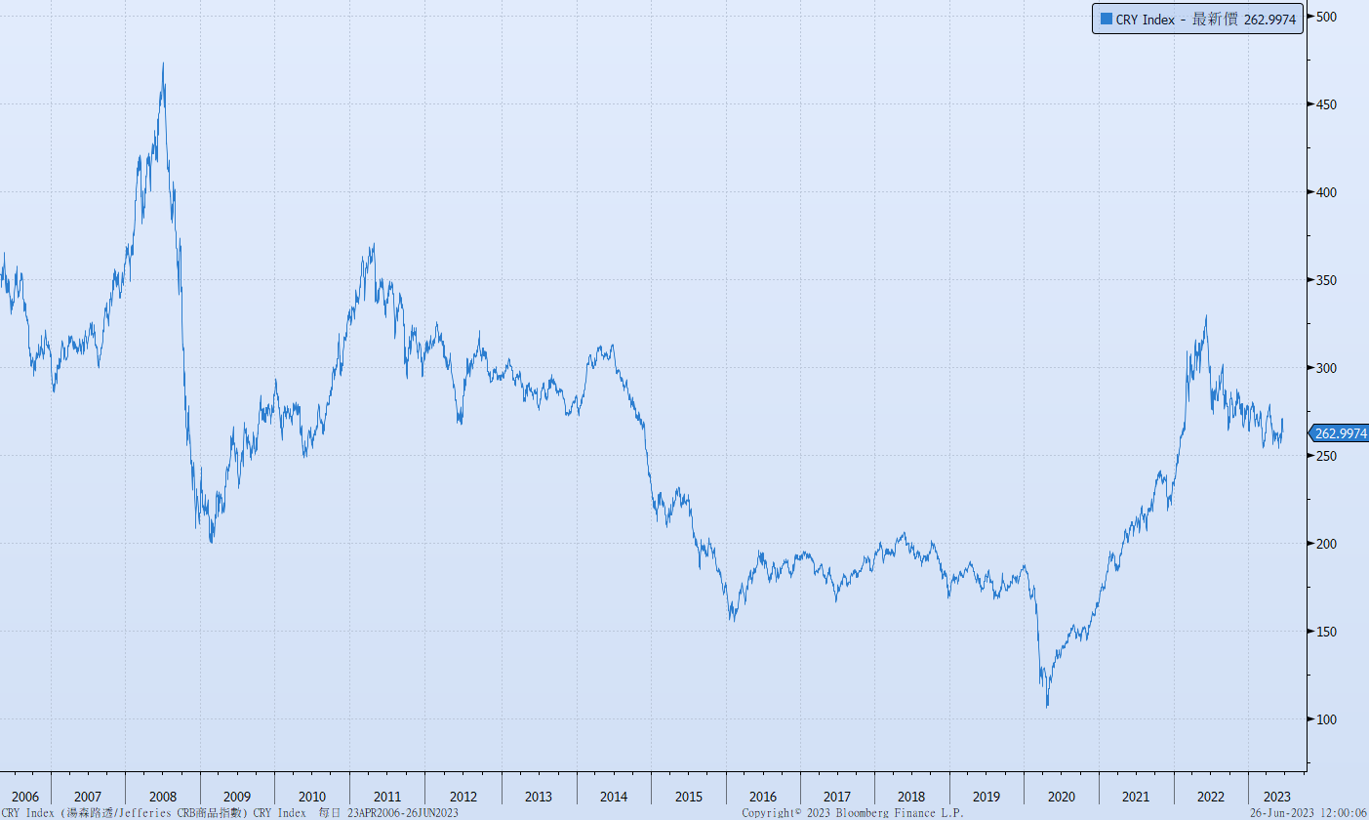
原物料指數

Slide 9
美國GDP成長率

Slide 10
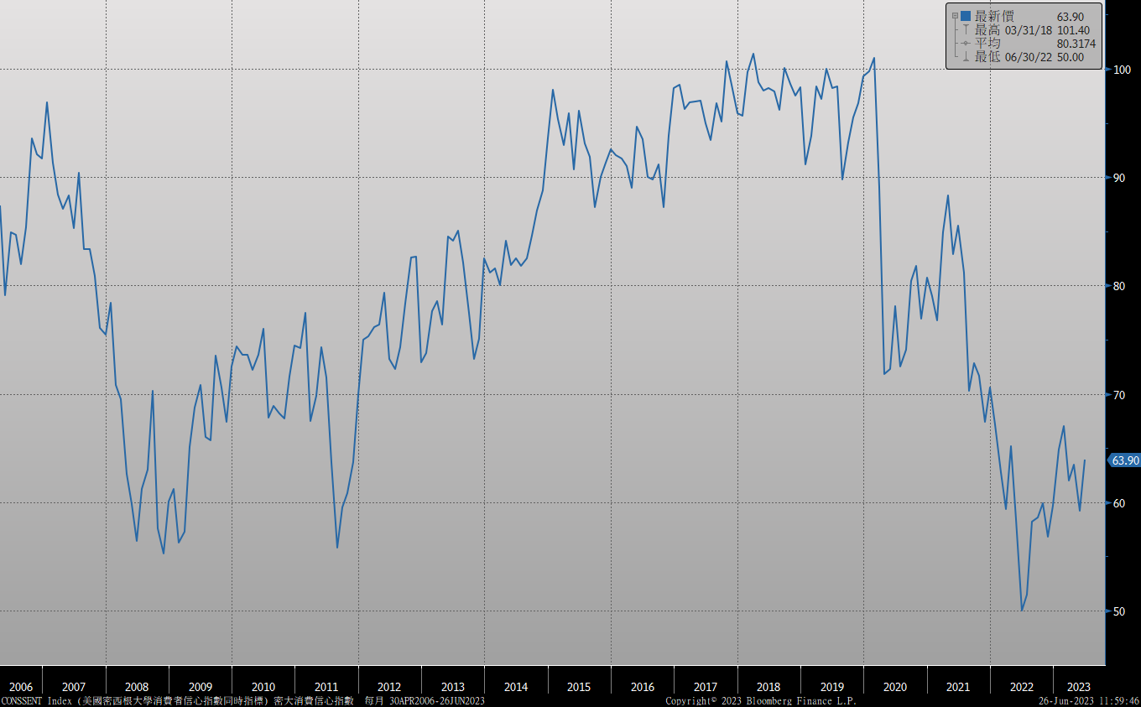
密大消費信心

Slide 11
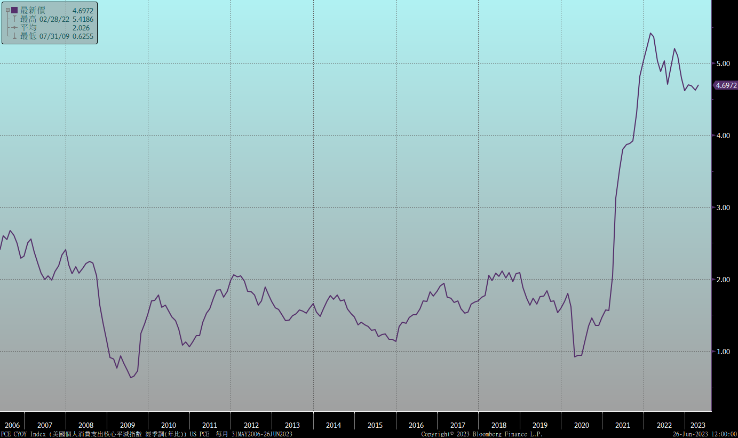
美國個人消費支出核心平減指數 經季調(年比)

Slide 12
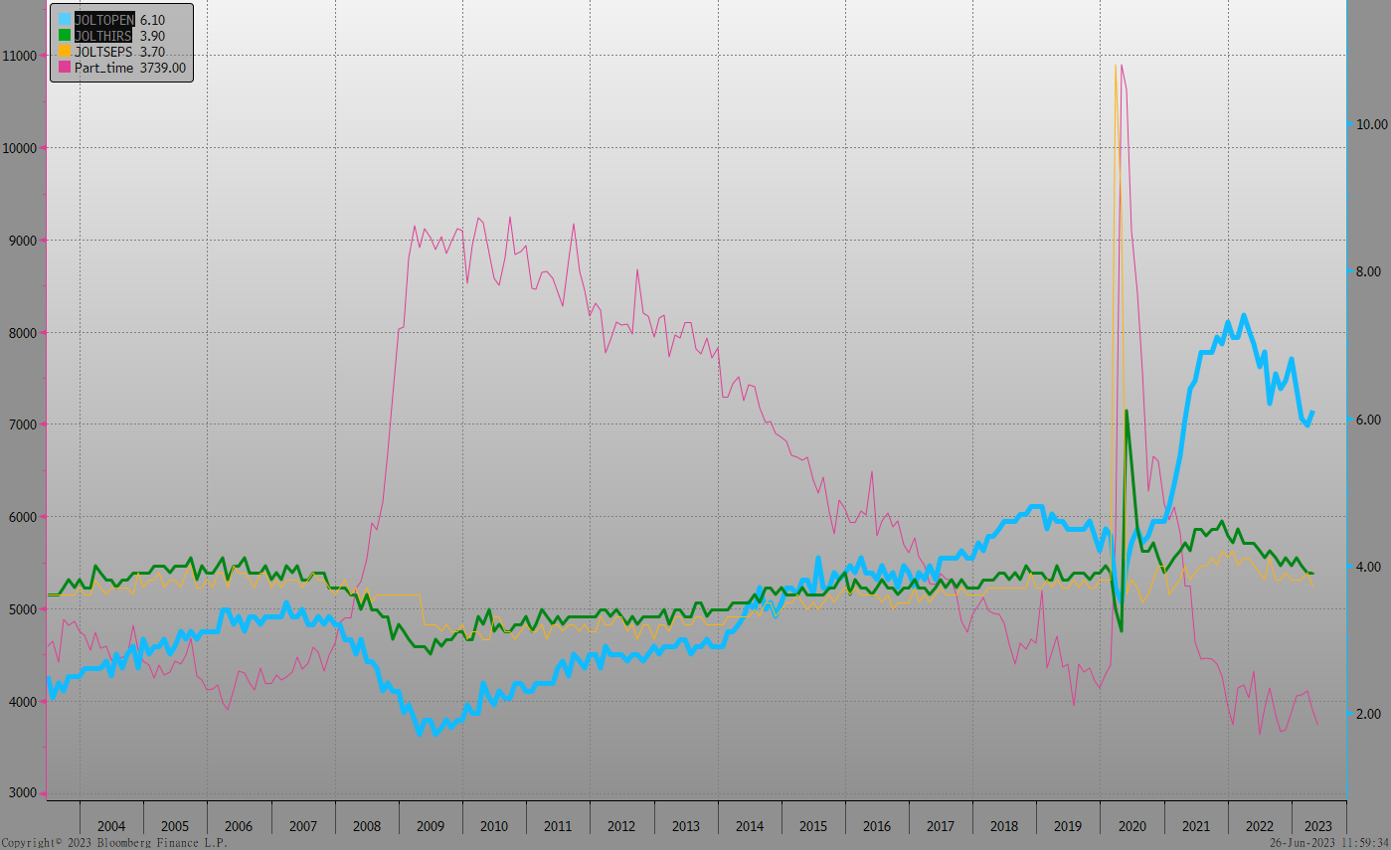
美國就業情況

Slide 13
美國非農就業人數

Slide 14
美國新屋及成屋銷售

Slide 15
ISM指數

Slide 16
LIBOR OIS

Slide 17
經濟數據預報

Slide 18
市場展望
從利率走勢看，美債10y利率月線走勢趨平，可能轉向下，季線雖仍上升，但坡度趨緩，意謂3.80%附近為相對高點。FED可能於7月再度升息，但債市利率不易再上漲。
經濟數據方面，即將公布美國5月耐久財訂單、5月PCE核心平減指數、5月新屋銷售及5月成屋待完成銷售。德國6月IFO企業景氣指數。台灣5月失業率。雖然聯準會於6月FOMC會議暫停升息，但聯準會主席Powell在聽證會再次強調將升息，加上英國央行升息2碼高於預期，顯示主要國家打擊通膨決心不變。然經濟數據逐漸浮現放緩跡象，引導債市利率橫向整理。市場風險趨避，債市利率有下跌空間。台債市場，10y公債利率走勢持續低檔整理，交投清淡，建議利率逢高仍需加碼布局。

